Slide 1


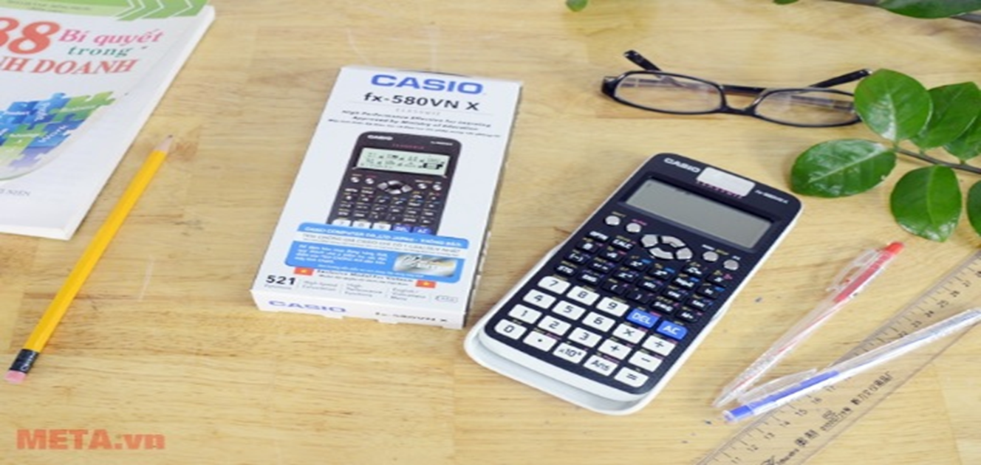
PHÒNG GIÁO DỤC - ĐÀO TẠO TRÀ CÚ
PHÒNG GIÁO DỤC & ĐÀO TẠO TRÀ CÚ
GV: LÊ KIM TIẾN
TRƯỜNG THCS NGỌC BIÊN

Slide 2

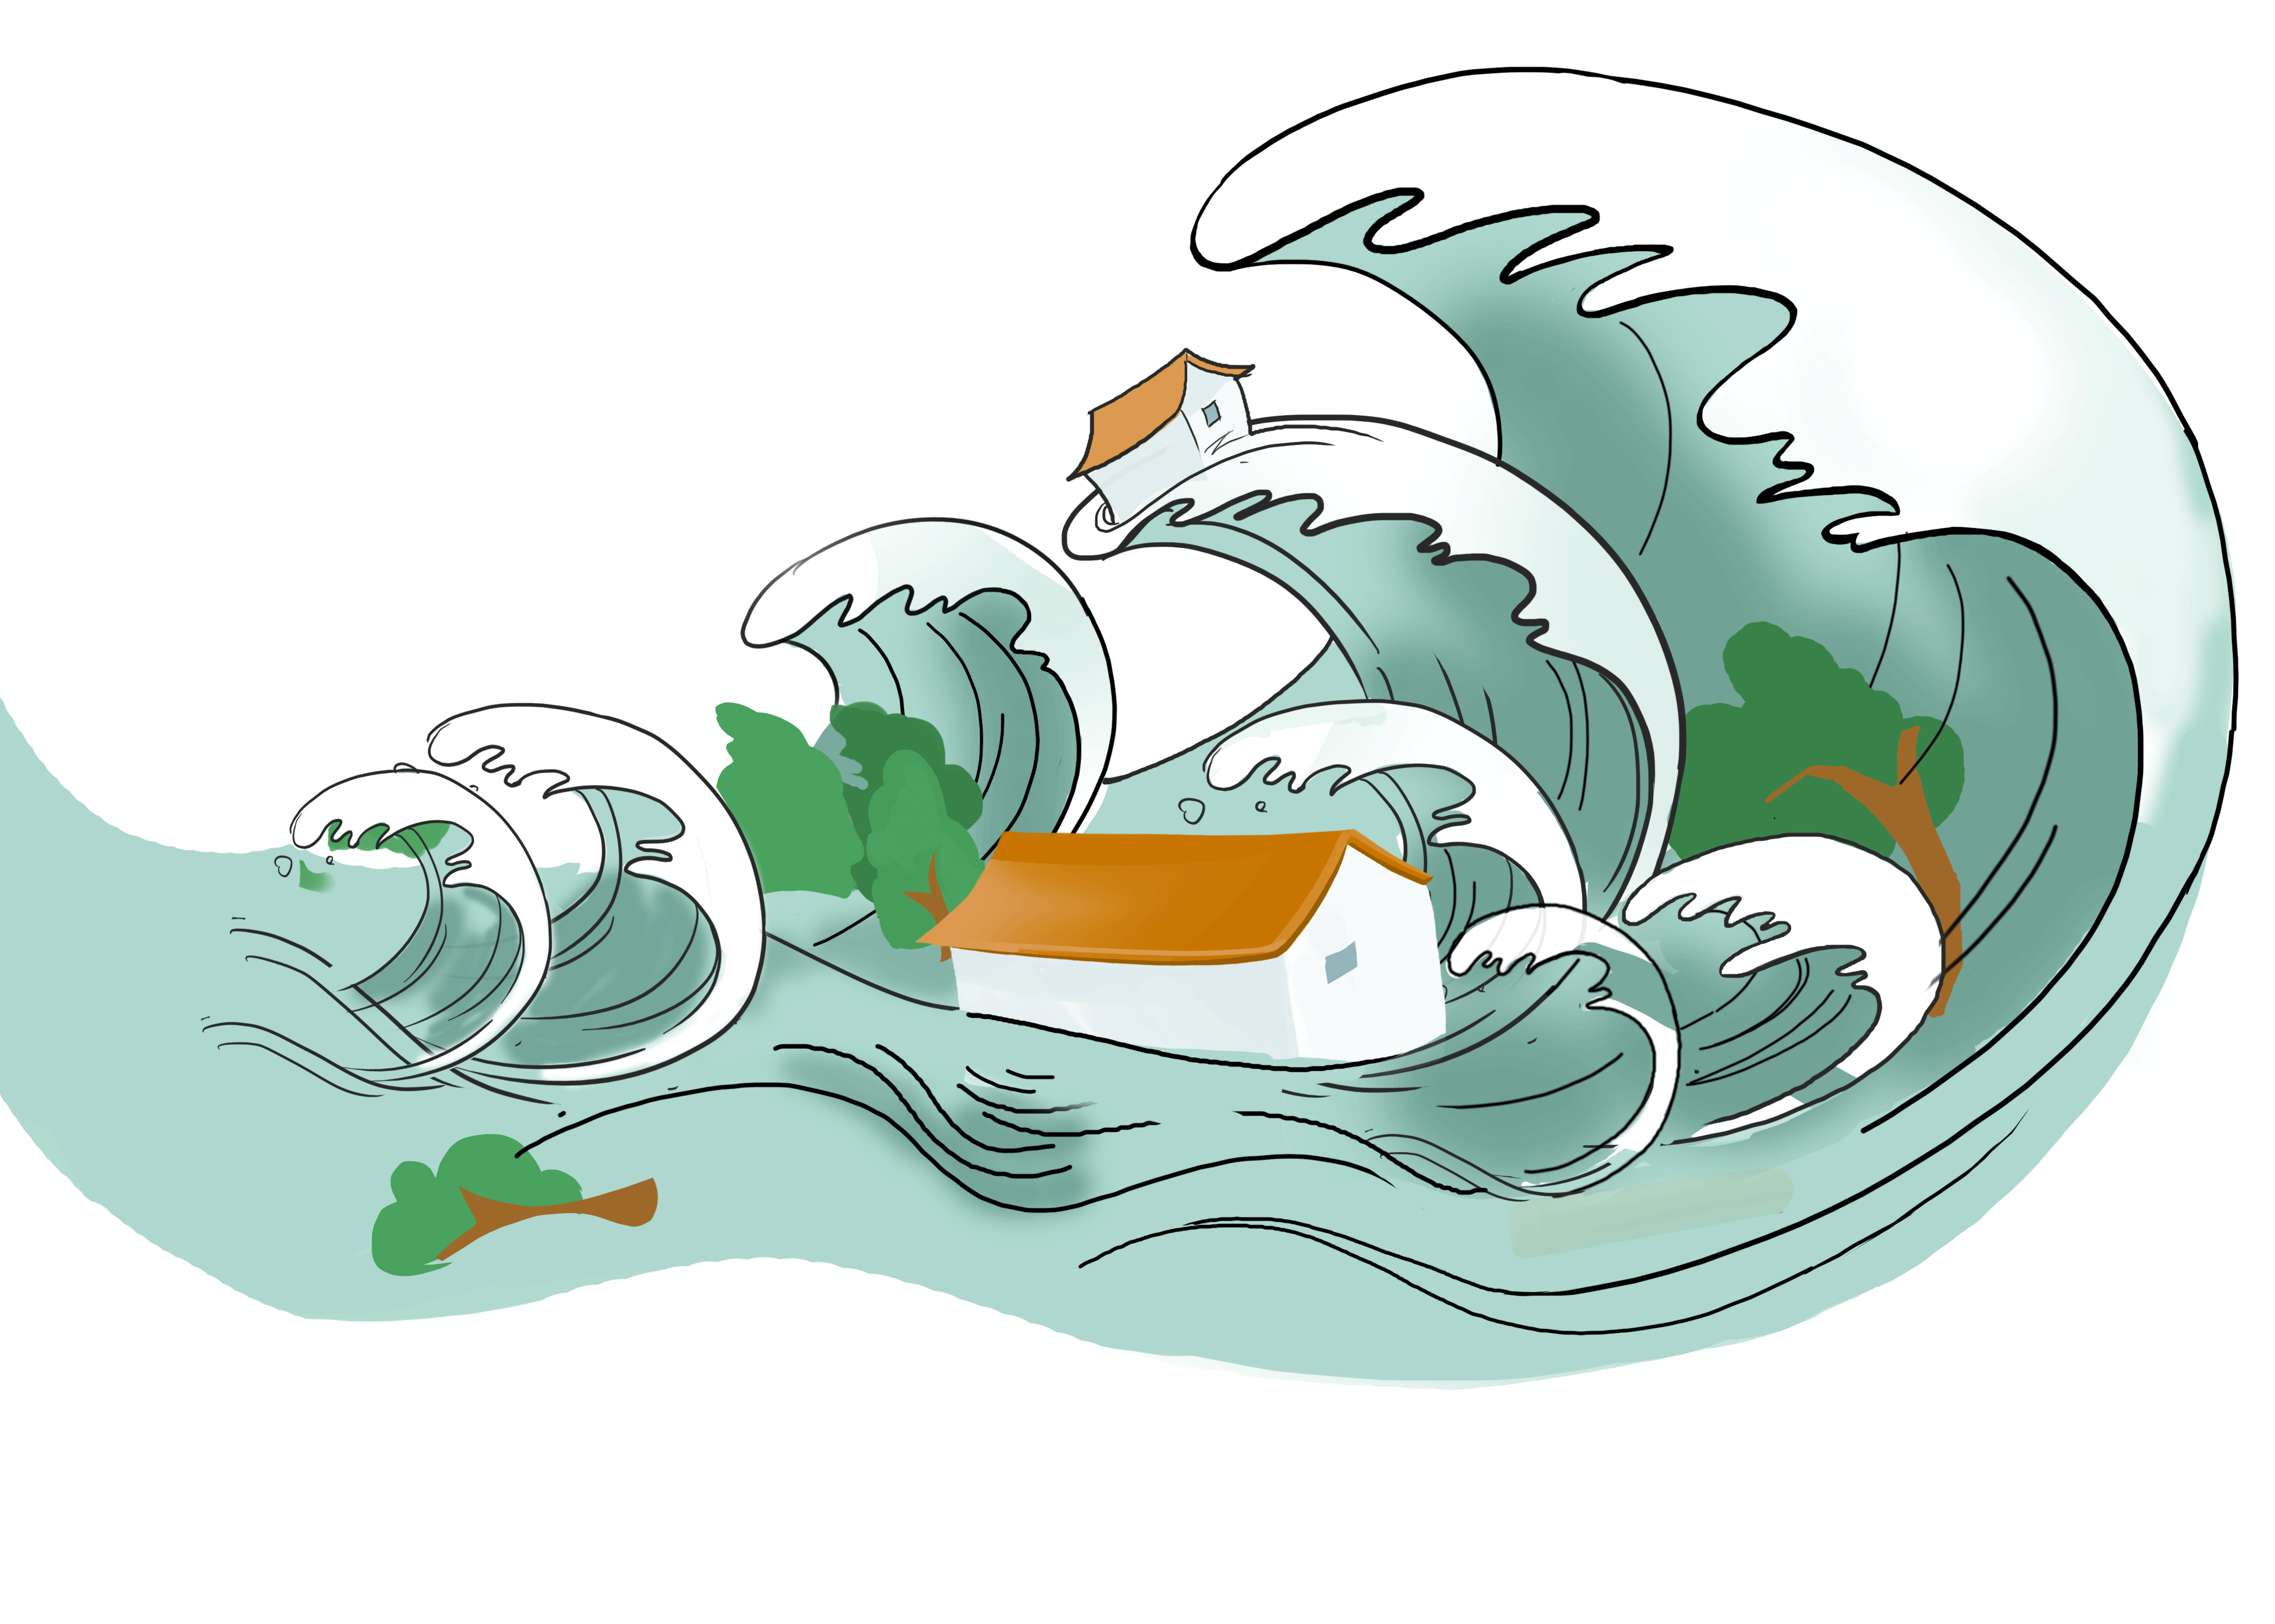


MIỀN TRUNG
VÙNG LŨ

Slide 3


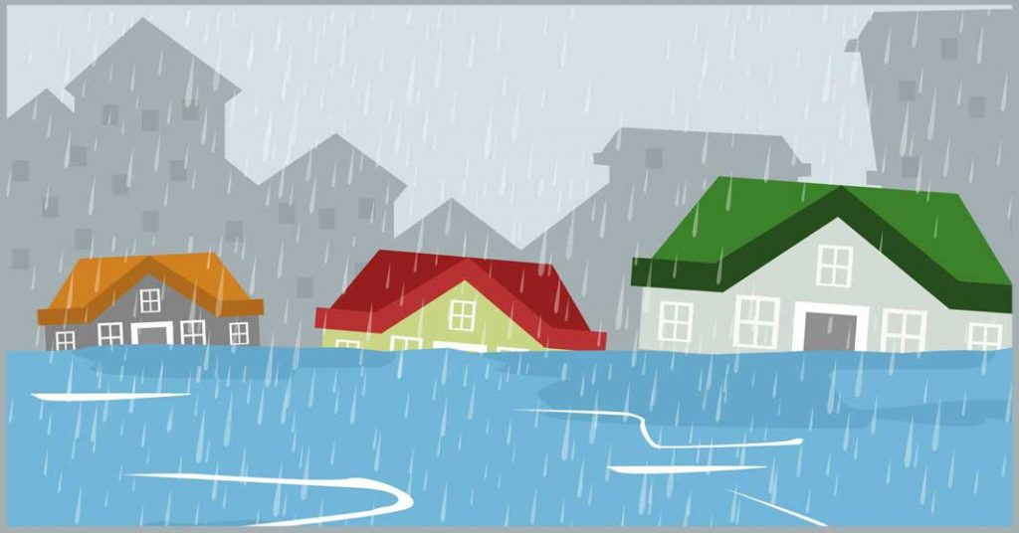
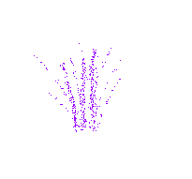
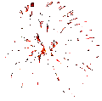





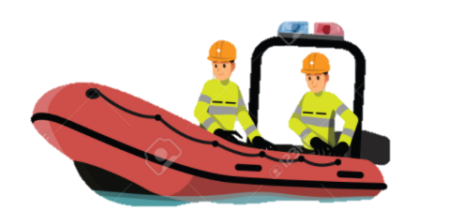


1
2
3
4
5

Slide 4



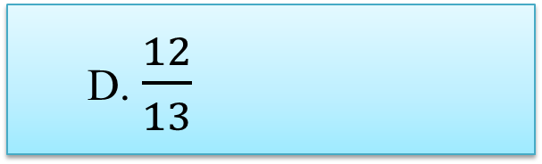
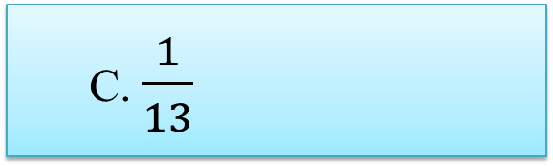
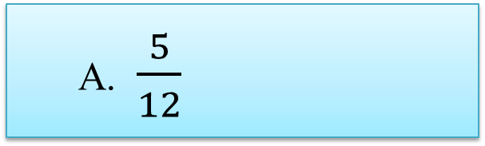
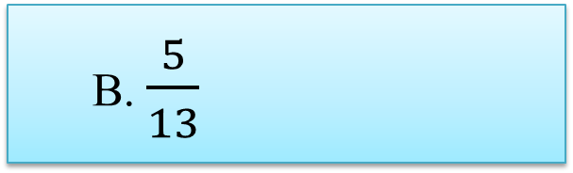
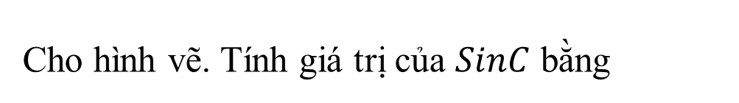
20
19
18
17
16
15
14
13
12
11
10
09
08
07
06
05
04
03
02
01
00
Câu 1:
Cho hình vẽ. Tính giá trị của $SinC$ bằng
  A. $\frac{5}{12}$
  C. $\frac{1}{13}$
  B. $\frac{5}{13}$
  D. $\frac{12}{13}$

Slide 5
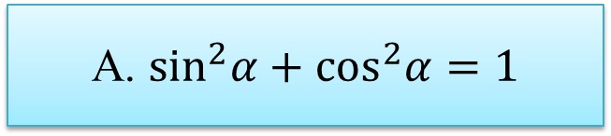

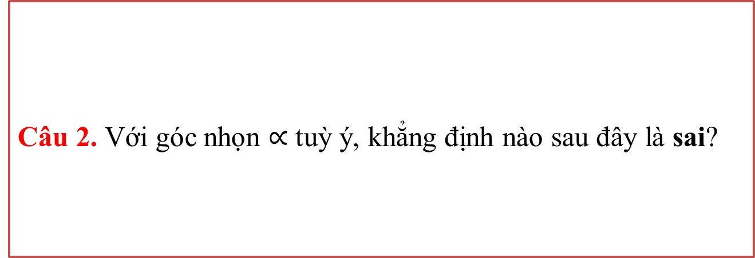


20
19
18
17
16
15
14
13
12
11
10
09
08
07
06
05
04
03
02
01
00
Câu 2. Với góc nhọn $∝$ tuỳ ý, khẳng định nào sau đây là sai?
  A. $\sin^{2}α+\cos^{2}α=1$
  C. $tanα⋅cotα=1$
  B. $tanα=\frac{sinα}{cosα}$
  D. $cotα=\frac{sinα}{cosα}$

Slide 6

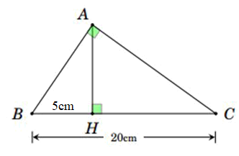




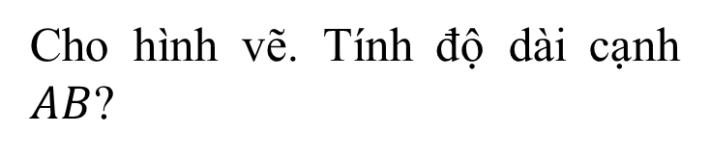
20
19
18
17
16
15
14
13
12
11
10
09
08
07
06
05
04
03
02
01
00
Câu 3:
Cho hình vẽ. Tính độ dài cạnh $AB$?
  A. $5 cm$
  B. $10 cm$
  C. $25 cm$
  D. $100 cm$

Slide 7



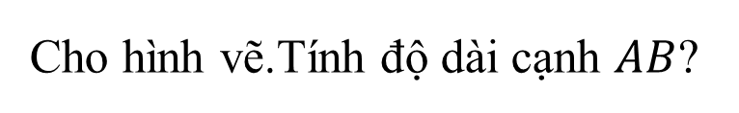

20
19
18
17
16
15
14
13
12
11
10
09
08
07
06
05
04
03
02
01
00
Câu 4:
Cho hình vẽ.Tính độ dài cạnh $AB$?
  A. $5\sqrt{3}cm$
  B.$10\sqrt{3}$ $cm$
  C. $5$ $cm$
  D. $\frac{10\sqrt{3}}{3} cm$

Slide 8



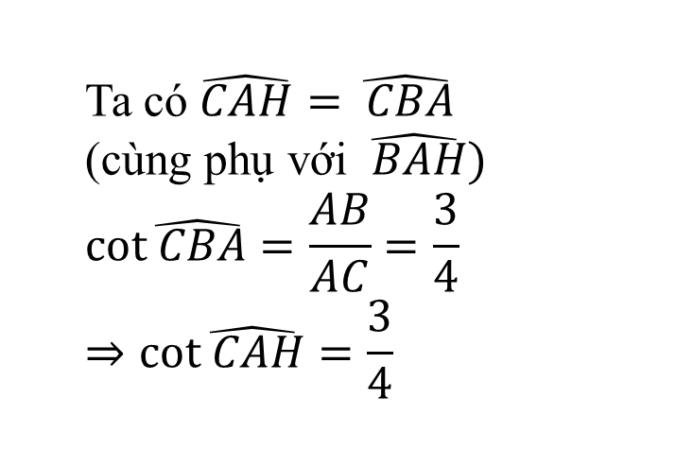

20
19
18
17
16
15
14
13
12
11
10
09
08
07
06
05
04
03
02
01
00
Câu 5:
Cho hình vẽ. Khẳng định nào đúng?
  Ta có $\hat{CAH}=\hat{ CBA}$
  (cùng phụ với $\hat{ BAH})$
  $$cot\hat{ CBA}=\frac{AB}{AC}=\frac{3}{4}$$
  $$⇒cot\hat{ CAH}=\frac{3}{4}$$
  A. $cot\hat{ CAH}=\frac{3}{4}$
  C. $cot\hat{ CAH}=\frac{4}{3}$.
  B. $cot\hat{ CAH}=\frac{3}{5}$
  D. $cot\hat{ CAH}=\frac{4}{5}$

Slide 9
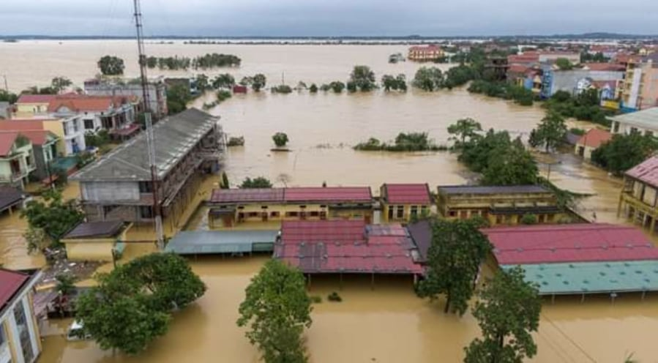

Slide 10


Slide 11
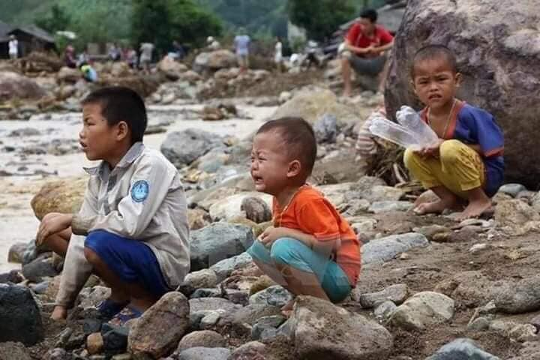

Slide 12


Slide 13


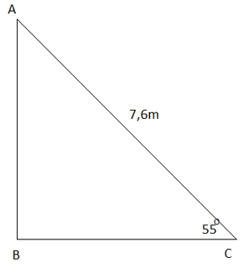
§5. ỨNG DỤNG THỰC TẾ CÁC TỈ SỐ LƯỢNG GIÁC CỦA GÓC NHỌN
1. Bài toán chiều cao cái thang:
Thang AB dài 7,6m tựa vào bức tường tạo thành góc 55º so với phương nằm ngang. Hỏi chiều cao của bức tường (làm tròn đến chữ số thập phân thứ hai)?
?
Chiều cao của bức tường:
AB = AC.sinC = 7,6.sin55º

Slide 14

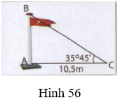
§5. ỨNG DỤNG THỰC TẾ CÁC TỈ SỐ LƯỢNG GIÁC
CỦA GÓC NHỌN
2. Bài toán tính chiều cao của cái tháp:
Tính chiều cao của cột cờ, biết bóng của cột cờ được chiếu bởi ánh sáng Mặt Trời xuống đất dài 10,5m và góc tạo bởi tia sáng với mặt đất là 35º45’ (h.56).
Chiều cao của cột cờ:
AB = AC.tanC = 10,5.tan35º45’

Slide 15




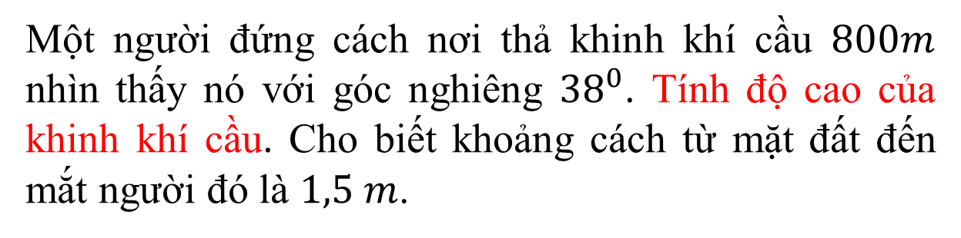






3. Bài toán tính độ cao kinh khí cầu:
$$x$$
$$B$$
$$C$$
$$A$$
$$D$$
$$E$$
Một người đứng cách nơi thả khinh khí cầu $800m$ nhìn thấy nó với góc nghiêng ${38}^{0}$. Tính độ cao của khinh khí cầu. Cho biết khoảng cách từ mặt đất đến mắt người đó là $1,5 m$.

Slide 16
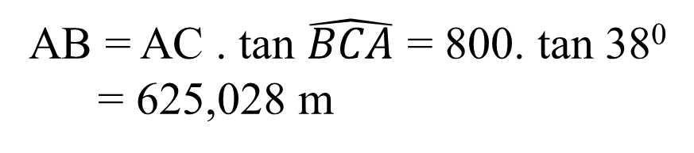
Giải
Độ dài đoạn AB là
AB = AC . tan $\hat{BCA}$ = 800. tan 38⁰
= 625,028 m
Độ cao của khinh khí cầu là
BE= 625,028 + 1,5 = 626,58 (m)

Slide 17
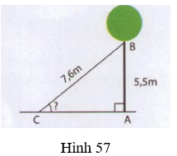

§5. ỨNG DỤNG THỰC TẾ CÁC TỈ SỐ LƯỢNG GIÁC CỦA GÓC NHỌN
4. Bài toán con mèo:
Một con mèo ở trên cành cây cao 5,5m. Để bắt mèo xuống cần phải đặt thang sao cho đầu thang đạt độ cao đó. Khi đó góc giữa thang với mặt đất là bao nhiêu, biết chiếc thang dài 7,6m (h.57)?
Góc giữa thang với mặt đất:
sinC =
⇒

Slide 18
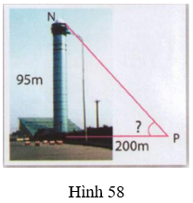

§5. ỨNG DỤNG THỰC TẾ CÁC TỈ SỐ LƯỢNG GIÁC CỦA GÓC NHỌN
5. Bài toán đài quan sát:
Đài kiểm soát không lưu Nội Bài cao 95m. Ở một thời điểm nào đó vào ban ngày, Mặt Trời chiếu tạo bóng dài 200m trên mặt đất. Hỏi lúc đó góc tạo bởi tia sáng Mặt Trời và mặt đất là bao nhiêu (h.58)?
M
Góc tạo bởi tia sáng Mặt Trời và mặt đất:
tanP =

Slide 19
§5. ỨNG DỤNG THỰC TẾ CÁC TỈ SỐ LƯỢNG GIÁC CỦA GÓC NHỌN
6. Bài toán máy bay hạ cánh:
Một máy bay đang bay trên độ cao 10km. Khi hạ cánh xuống mặt đất, đường bay của máy bay tạo một góc nghiêng so với mặt đất.
a) Nếu phi công muốn tạo góc nghiêng 50 thì cách sân bay bao nhiêu ki-lô-mét phải bắt đầu cho máy bay hạ cánh?
b) Nếu cách sân bay 350km máy bay bắt đầu hạ cánh thì góc nghiêng là bao nhiêu?

Slide 20

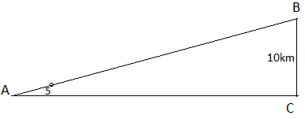
6. Bài toán máy bay hạ cánh:
Một máy bay đang bay trên độ cao 10km. Khi hạ cánh xuống mặt đất, đường bay của máy bay tạo một góc nghiêng so với mặt đất.
a) Nếu phi công muốn tạo góc nghiêng 5º thì cách sân bay bao nhiêu ki-lô-mét phải bắt đầu cho máy bay hạ cánh?
a) Khoảng cách giữa máy bay và sân bay:
sinA =
hay sin5º =
⇒ AB

Slide 21

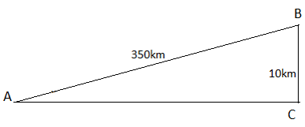
6. Bài toán máy bay hạ cánh:
Một máy bay đang bay trên độ cao 10km. Khi hạ cánh xuống mặt đất, đường bay của máy bay tạo một góc nghiêng so với mặt đất.
b) Nếu cách sân bay 350km máy bay bắt đầu hạ cánh thì góc nghiêng là bao nhiêu?
b) Góc nghiêng tạo giữa máy bay và mặt đất:
sinA =

Slide 22

HƯỚNG DẪN VỀ NHÀ
- Ôn tập lại hệ thức giữa cạnh và đường cao trong tam giác vuông; tỉ số lượng giác và một số hệ thức liên hệ giữa cạnh và góc trong tam giác vuông.
- Làm các BT ôn tập chương I trong SGK.
- Hoàn thành BT 33; 34; 37 trong SGK.

Slide 23
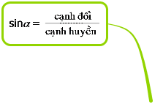
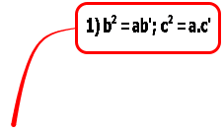
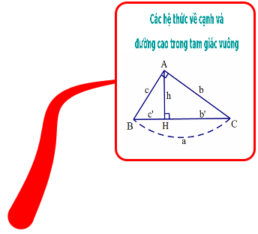
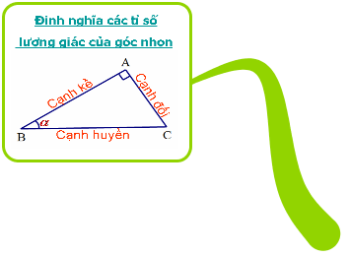



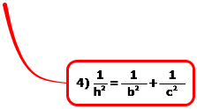

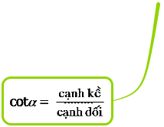

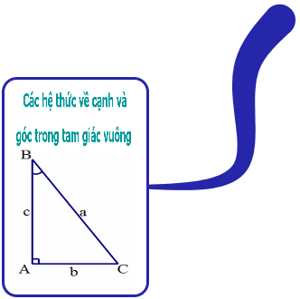
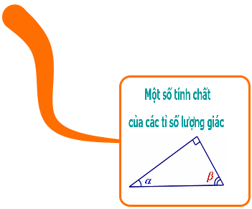
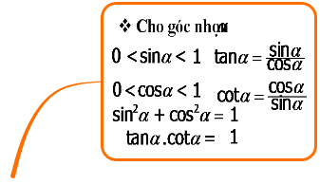
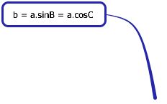


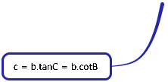
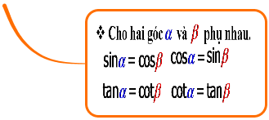
KIẾN THỨC CẦN NHỚ.

